Slide 1
Formen kreieren Formen reflektieren Mit dem Zeitgenössischen Tanz die Welt denken
Claire Vionnet
FNS Doc.ch
Christina Thurner, ITW
Vincent Barras, IUHMP

Slide 2
Feldforschung
Produktionsprozess
3 Langproduktionen
choreographische Installation
Performance-Nacht
Verfilmung zum Tanzstück

Slide 3
Diversität der Formaten
Ort
Dauer
Bühne
Medium

Slide 4
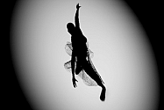
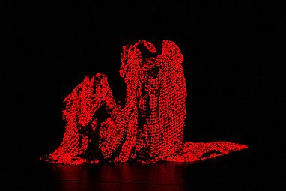
Technologische
Medien
Notes:
Photos Copyright: Nicole Seiler_Shiver

Slide 5
Bühnästhetiken
(Dis)kontinuität:
Freie Szene
Interdisziplinarität
Von Konzept zur Form
Physikalität liegt nicht im Fokus
Figur des Intellektuelles
Unterschiedliche Ausbildung und Karrieremomente

Slide 6
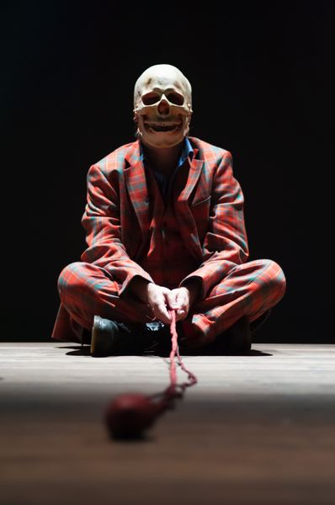
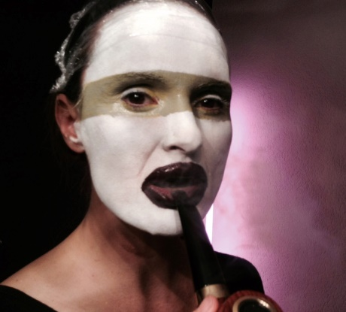
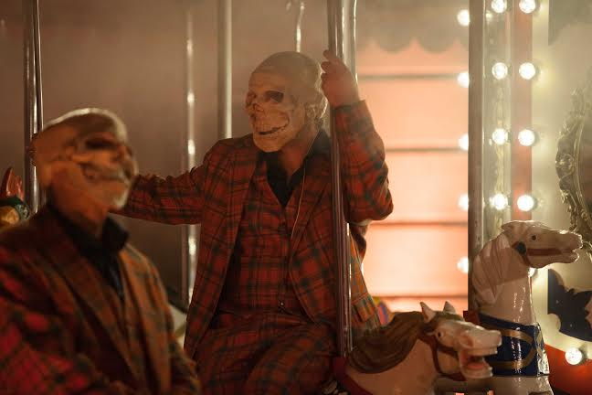
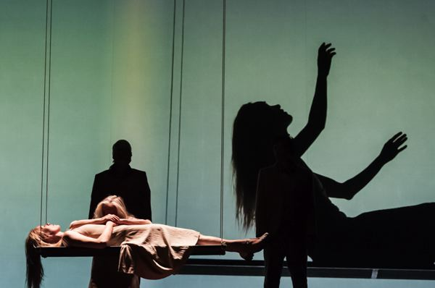
Methodologie
Thema ?
Notes:
Photos Copyright:
DeRothfils_Park
Massimo Furlan_Un Jour

Slide 7
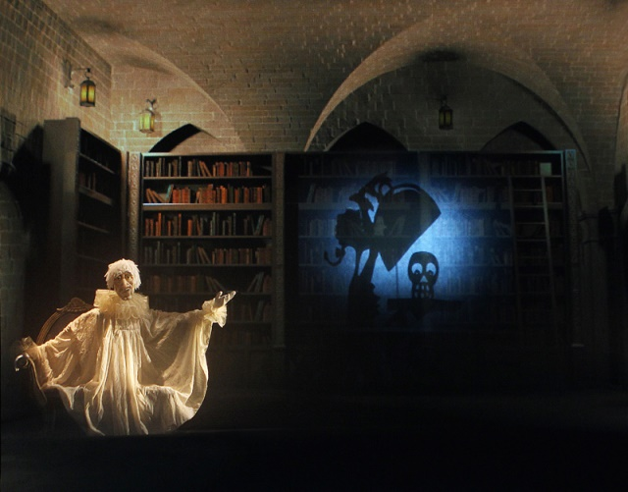
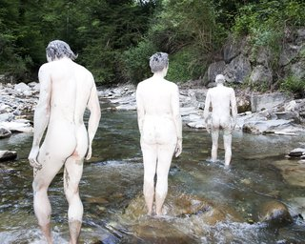
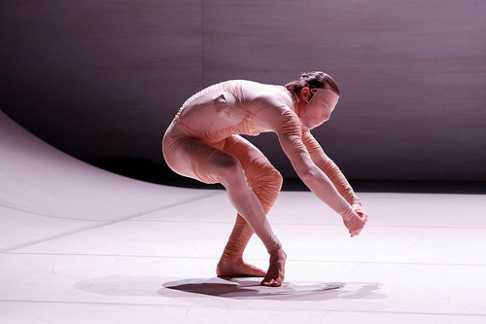
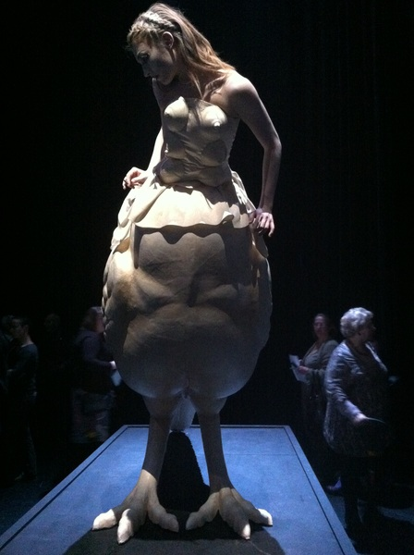
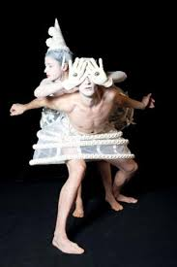
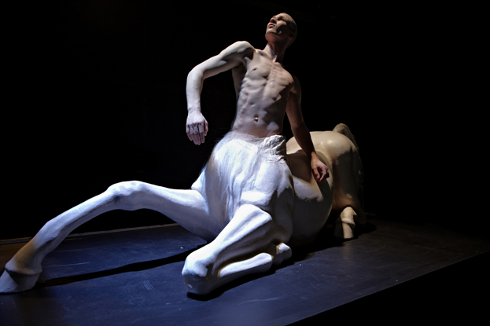
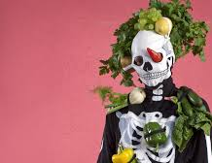
Tanzstücke: Diachronie und
Synchronie
Notes:
Photos Copyright: Simone Aughterlogny_After
LIfe

Slide 8
Zum Dialog bringen
Tanzwissenschaft & Anthropologie & Soziologie
Perspective des Choreografs mit der Erfahrung des Tänzers
Tanzkörper sehen
Tanzkörper erleben
Unterschiedliche Temporalitäten
Unterschiedliche Ebene

Slide 9
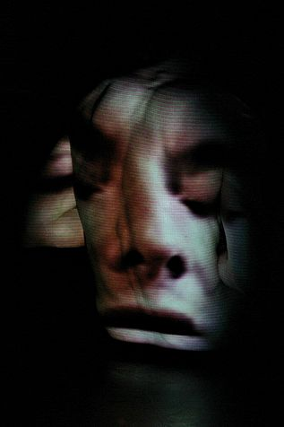
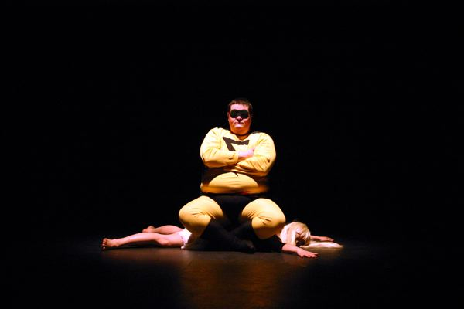
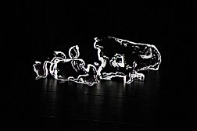
1. Formen kreieren
Notes:
Photos Copyright: Nicole Seiler_Shiver
Massimo Furlan_Superman

Slide 10
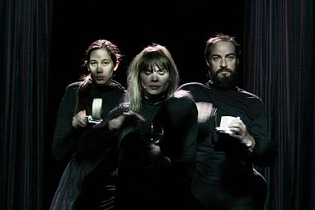
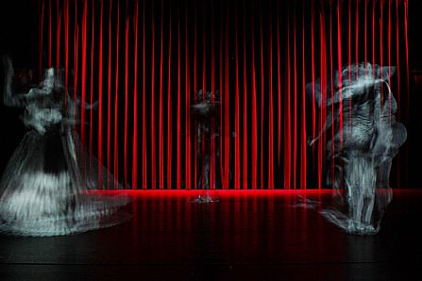
2. Gesten beleben
Notes:
Photos Copyright: Nicole Seiler_Shiver

Slide 11
3. Zusammenleben
Notes:
Photos Copyright: DeRothfils

Slide 12
« Parce qu’une création, un travail dans une cie, c’est aussi une aventure humaine. C’est pas juste un job. Dans notre travail, on vit des histoires (…) On devient très proche les danseurs, comme avec l’équipe, avec le chorégraphe. C’est très important quelles sont les personnes qui sont inclues dans ce projet ».

Slide 13
4. Die Welt denken
« J’ai envie de (…) créer un spectacle qui parle plus ou moins de ce que c’est la société dans laquelle on vit et en quoi, nous, être humains, danseurs, artistes, de quelle façon on se retrouve dans cette société».

Slide 14
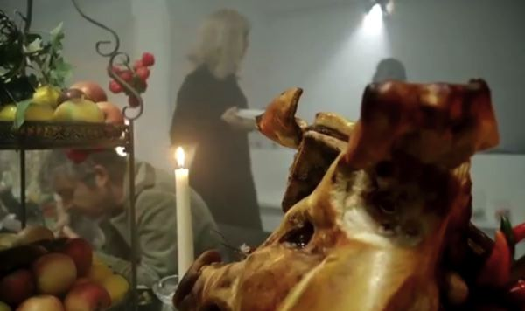
Erfinden die Choreografen neue Rituale unserer
Zeitgenossenschaft ?
Notes:
Photos Copyright: Massimo Furlan

